Slide 2
甘谷县大庄初级中学 授课者： 王杰

Slide 3
剪纸包括窗花、门笺、墙花、顶棚花、灯花、花样、喜花、春花、丧花等等。 剪纸也是一种民俗艺术，它的产生和流传同农村的节令风俗有着密切的关系。例如窗花、门笺、灯花，便是在春节或元宵节时贴挂的。

Slide 4
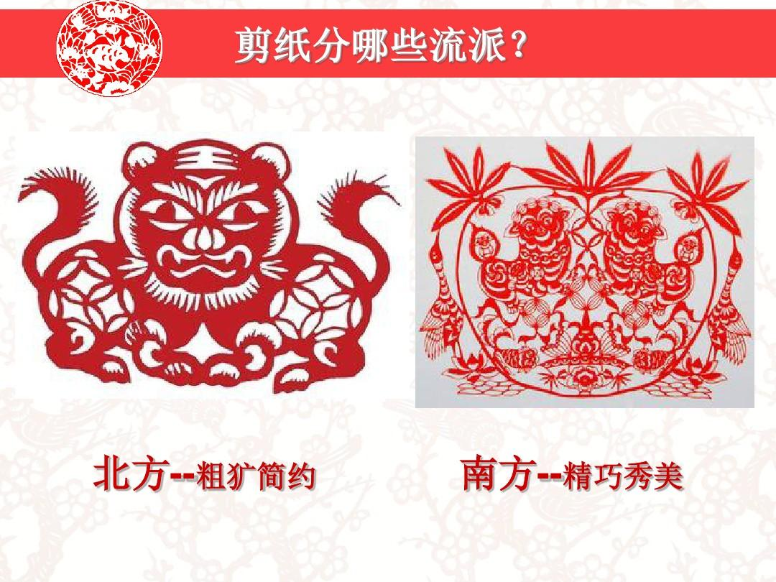

Slide 5
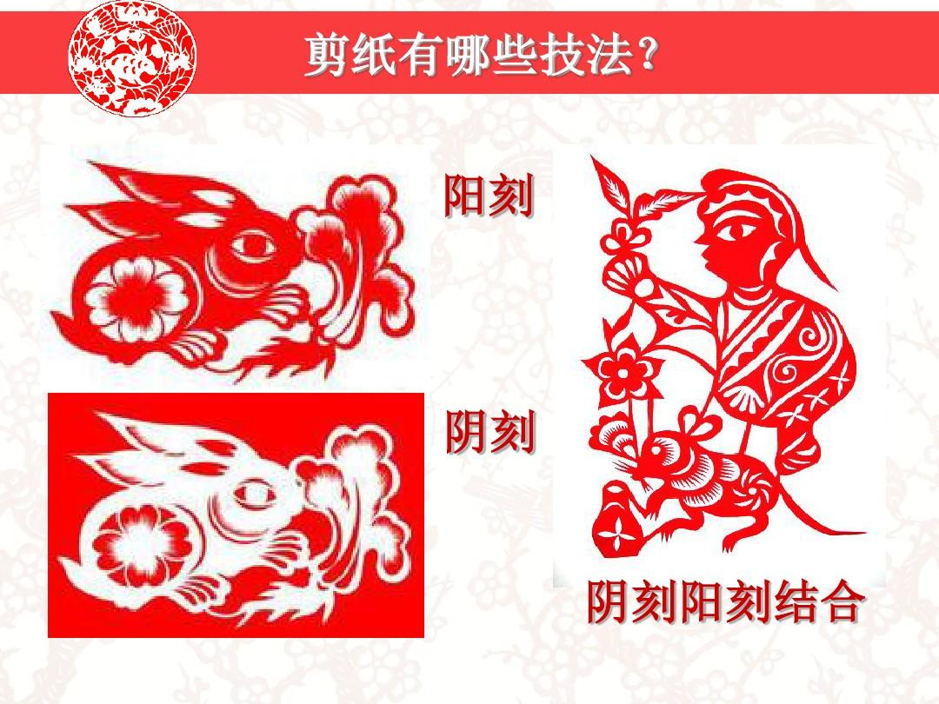

Slide 7
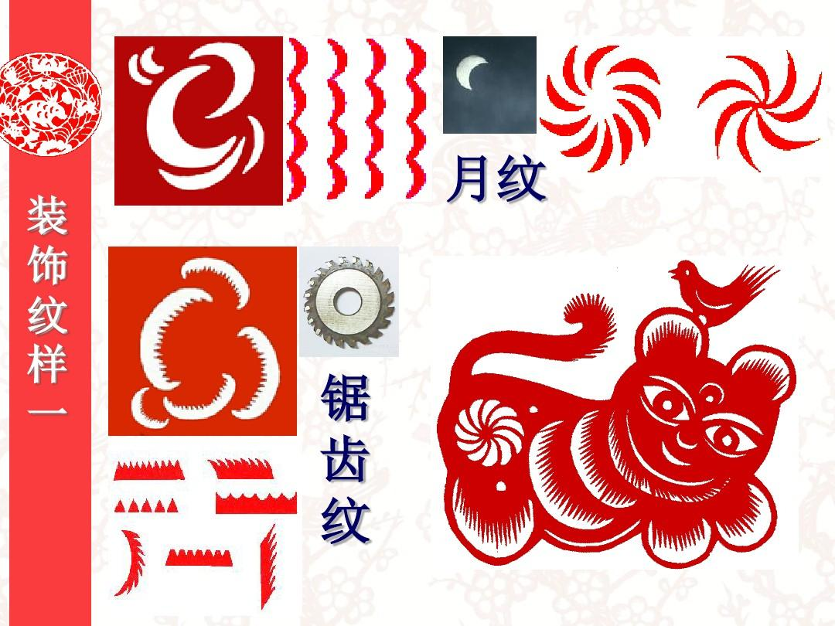

Slide 8
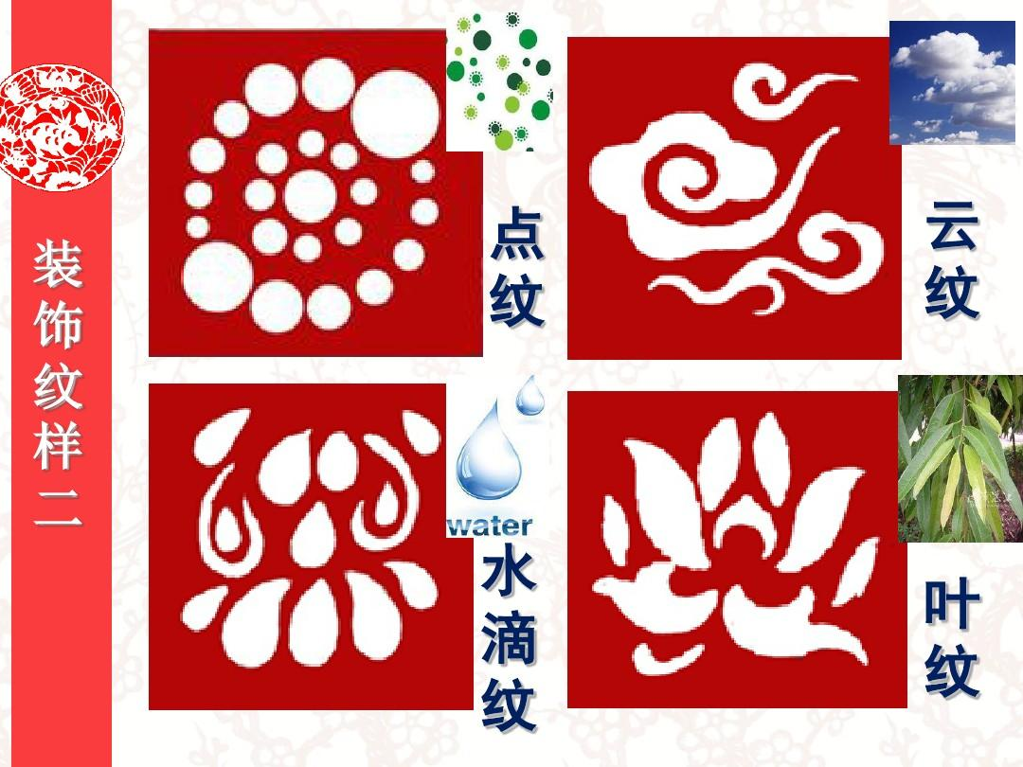

Slide 9
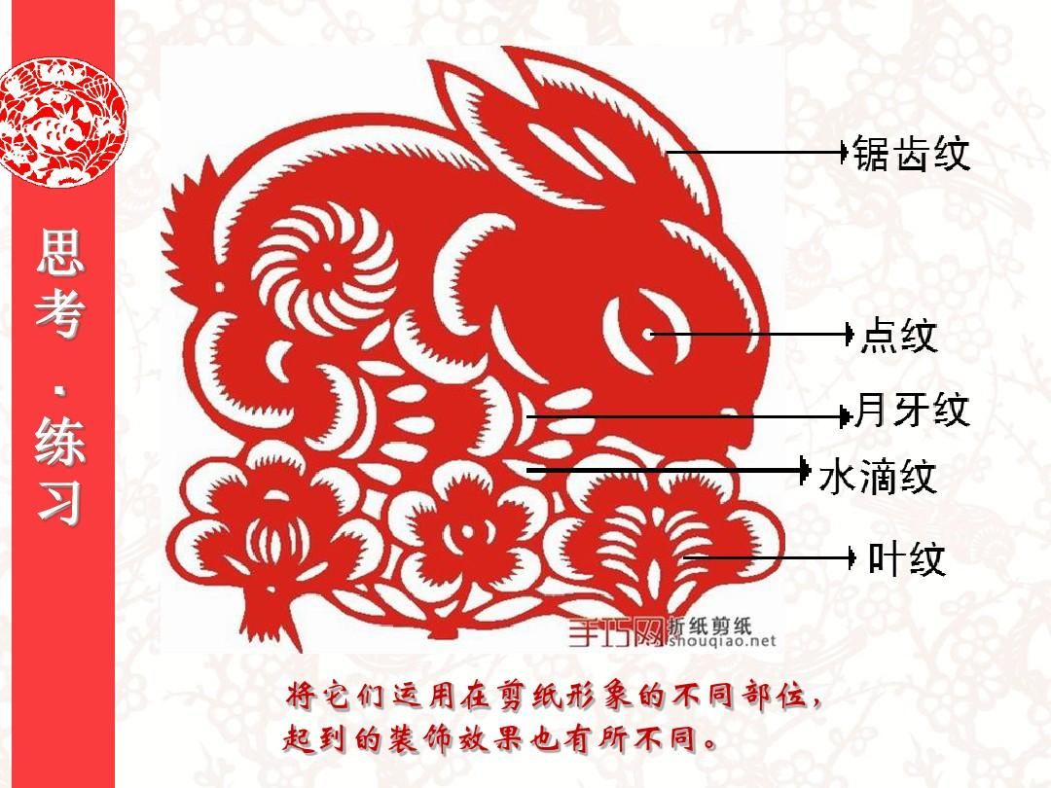

Slide 10
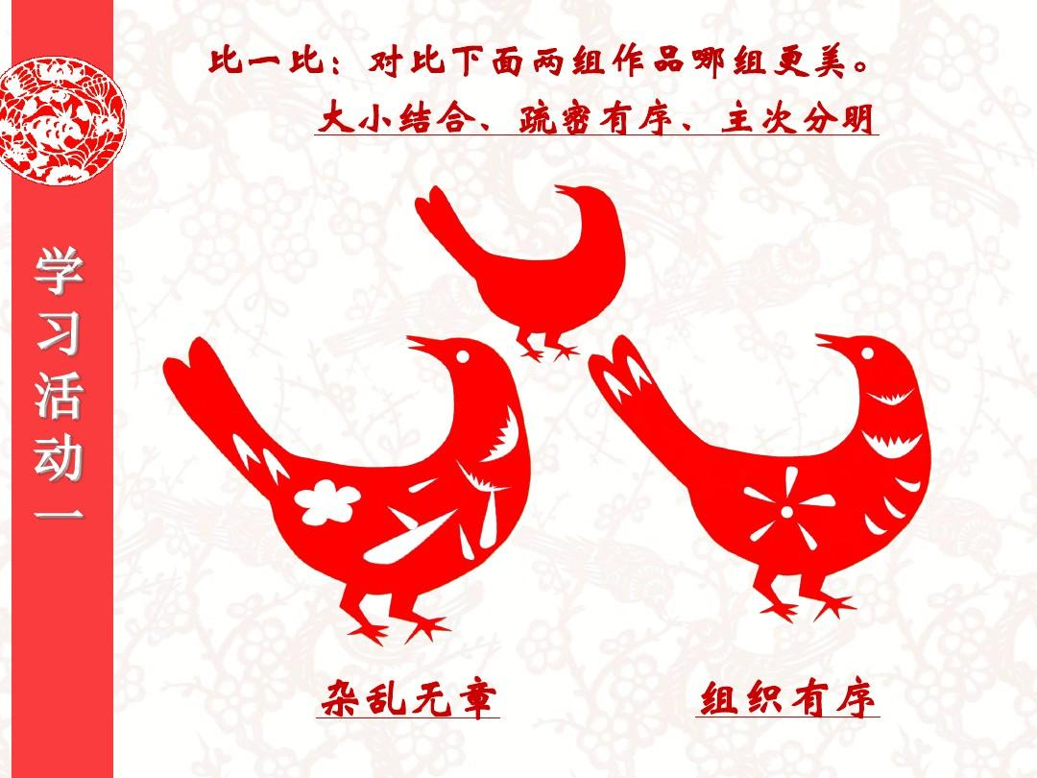

Slide 12
欣赏

Slide 13
十二生肖

Slide 14
花开富贵

Slide 15
鸳鸯戏水

Slide 16
喜鹊登梅

Slide 19
年年有余

Slide 23
谢谢欣赏

